Slide 1
Фінансове управління Новгород-Сіверської міської ради
ЗВІТ
про виконання
бюджету Новгород-Сіверської МТГ за 2024 рік

Slide 2


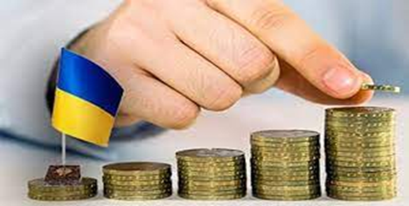
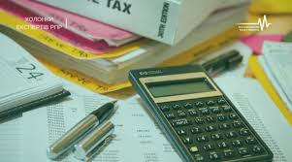

1
ДОХОДИ
бюджету Новгород-Сіверської міської територіальної громади
2024 рік

Slide 3
ВИКОНАННЯ ДОХІДНОЇ ЧАСТИНИ БЮДЖЕТУ НОВГОРОД-СІВЕРСЬКОЇ МТГ ЗА 2024 РІК
ДОХОДИ 392867,0 тис. грн
ЗАГАЛЬНИЙ ФОНД 344736,9 ТИС. ГРН
СПЕЦІАЛЬНИЙ ФОНД 48130,1 ТИС. ГРН
ОФІЦІЙНІ ТРАНСФЕРТИ 4951,1 ТИС. ГРН
ОФІЦІЙНІ ТРАНСФЕРТИ 194713,2 ТИС. ГРН
ВЛАСНІ ДОХОДИ 150023,7 ТИС. ГРН
ВЛАСНІ ДОХОДИ 43179,0 ТИС. ГРН

Slide 4
ВИКОНАННЯ ДОХОДНОЇ ЧАСТИНИ В 2021,2023, 2024 РОКАХ
ЗАГАЛЬНИЙ ФОНД 2021, 2023, 2024 РОКИ (ТИС. ГРН)
СПЕЦІАЛЬНИЙ ФОНД 2021, 2023, 2024 РОКИ (ТИС. ГРН)
+117577,8 (+51,8%)
+42448,4(+747,1%)
48130,1
344736,9
+94739,6 (+37,9%)
+21309,0 (+79,4%)
249942,3
227159,1
26821,1
5681,7
2021 РІК
2023 РІК
2024 рік
2024 РІК
2021 РІК
2023 РІК

Slide 5
Структура доходів бюджету
Новгород-Сіверської міської територіальної громади за 2024 рік

Slide 6
НАДХОДЖЕННЯ ЗАГАЛЬНОГО ФОНДУ БЮДЖЕТУ НОВГОРОД-СІВЕРСЬКОЇ МТГ ЗА 2024 РІК
Доходи 150023740,89 грн
ПДФО – 83581419,83 грн
Податок на прибуток - 93866,78 грн
Рентна плата за використання інших природних ресурсів – 7304129,79 грн
Акциз – 11339145,10 грн
Податок на нерухоме майно – 2159812,52 грн
Плата за землю – 16001256,91 грн
Транспортний податок – 25000,0 тис грн
Туристичний збір – 47296,90 грн
Єдиний податок – 27039143,13 грн
Неподаткові надходження – 2432669,93 грн

Slide 7
ВИКОНАННЯ ПЛАНОВИХ ПОКАЗНИКІВ ЗААГЛЬНОГО ФОНДУ БЮДЖЕТУ 2024 РІК
19520,7
73823,5
83581,4

Slide 8
СТРУКТУРА СПЕЦІАЛЬНОГО ФОНДУ БЮДЖЕТУ НОВГОРОД-СІВЕРСЬКОЇ МТГ ЗА 2024 РІК

Slide 9


Доходи спеціального фонду Новгород-Сіверської міської територіальної громади за 2024 рік
ДОХОДИ СПЕЦІАЛЬНОГО ФОНДУ 48130,1 ТИС. ГРН
ОФІЦІЙНІ ТРАНСФЕРТИ 4951,1 ТИС. ГРН
ЕКОЛОГІЧНИЙ ПОДАТОК 71,9 ТИС. ГРН
ГРОШОВІ СТЯГНЕННЯИ ЗА ШКОДУ, ЗАПОДІЯНУ ПОРУШЕННЯМ ЗАКОНОДАВСТА ПРО ОХОРОНУ НАВКОЛИШНЬОГО ПРИРОДНОГО СЕРЕДОВИЩА 414,7 ТИС. ГРН
ВЛАСНІ НАДХОДЖЕННЯ БЮДЖЕТНИХ УСТАНОВ 42692,4 ТИЧ. ГРН

Slide 10
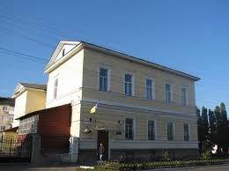
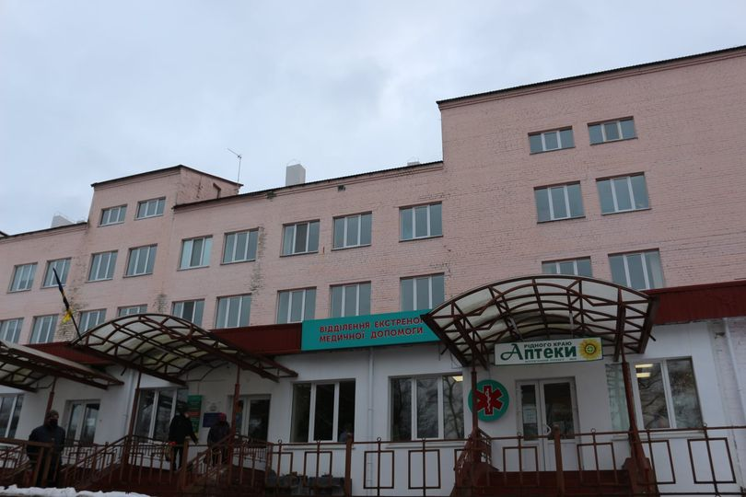
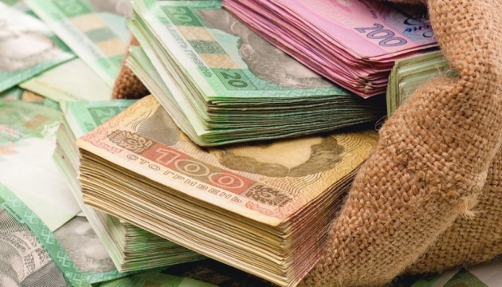
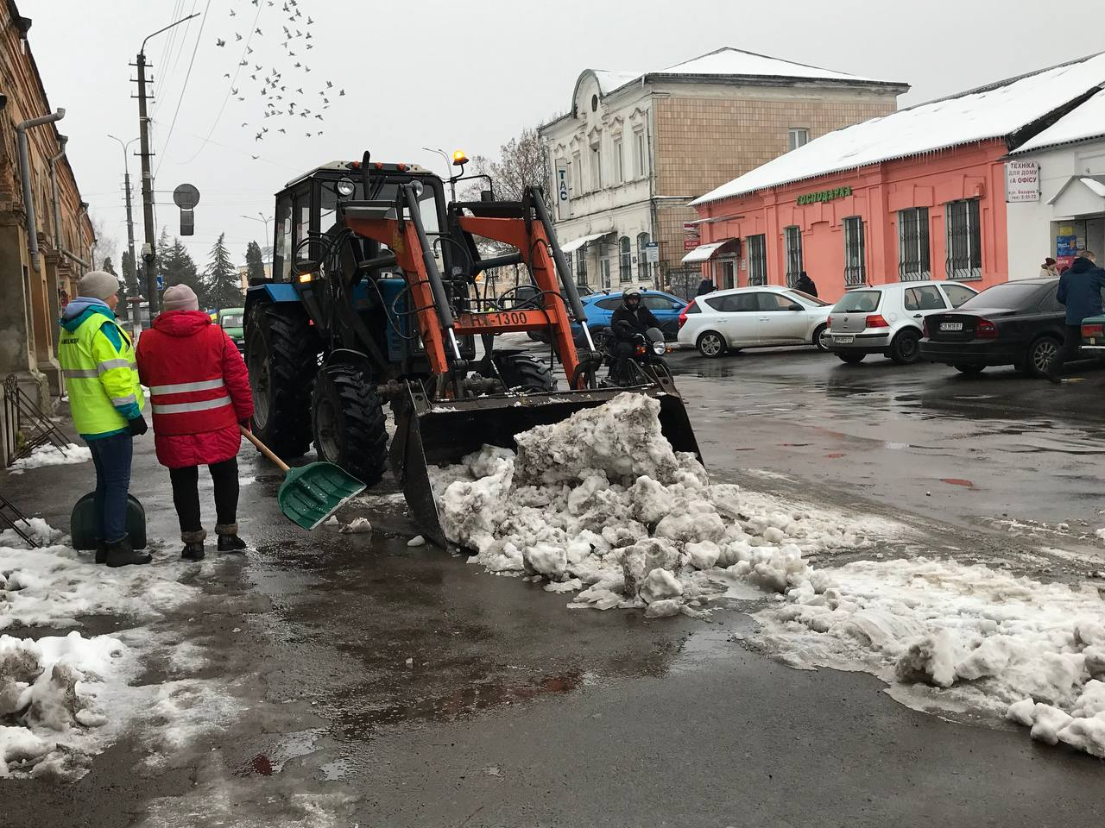
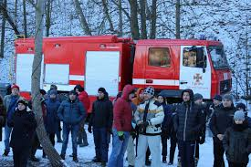
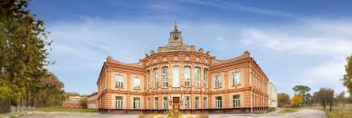
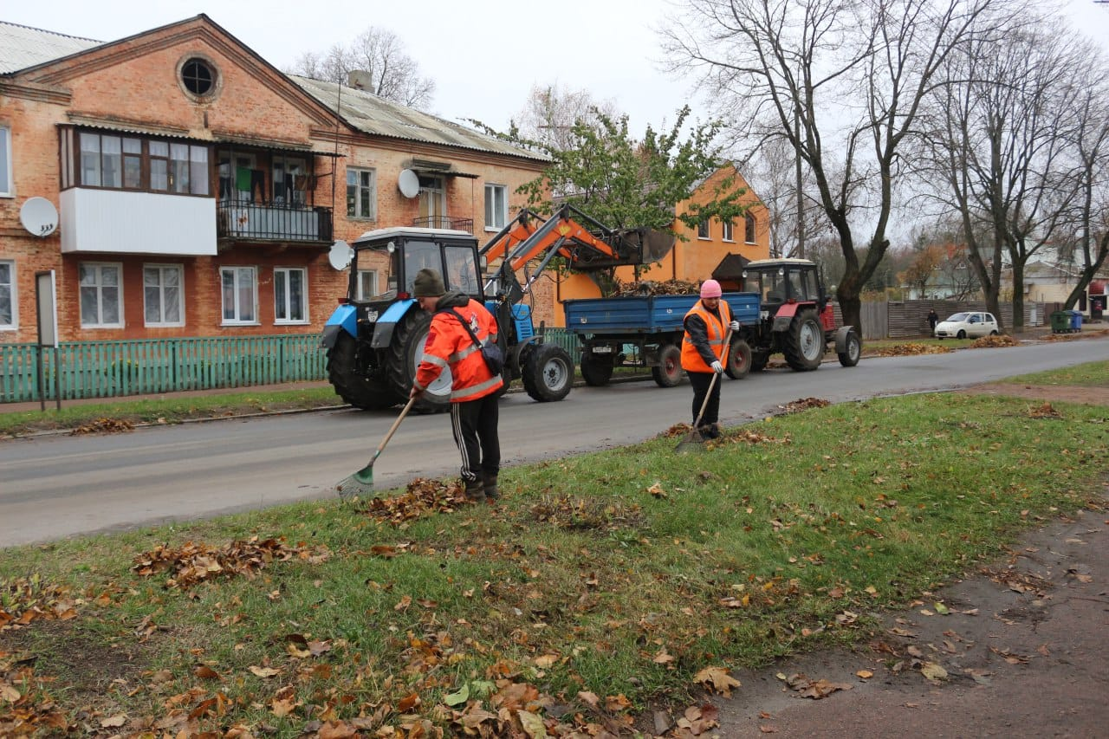
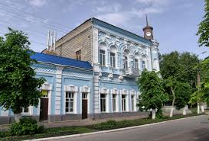
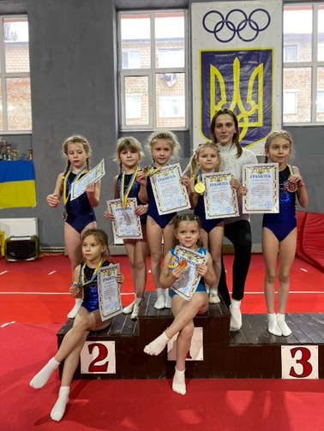
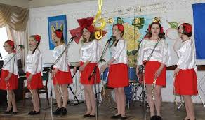
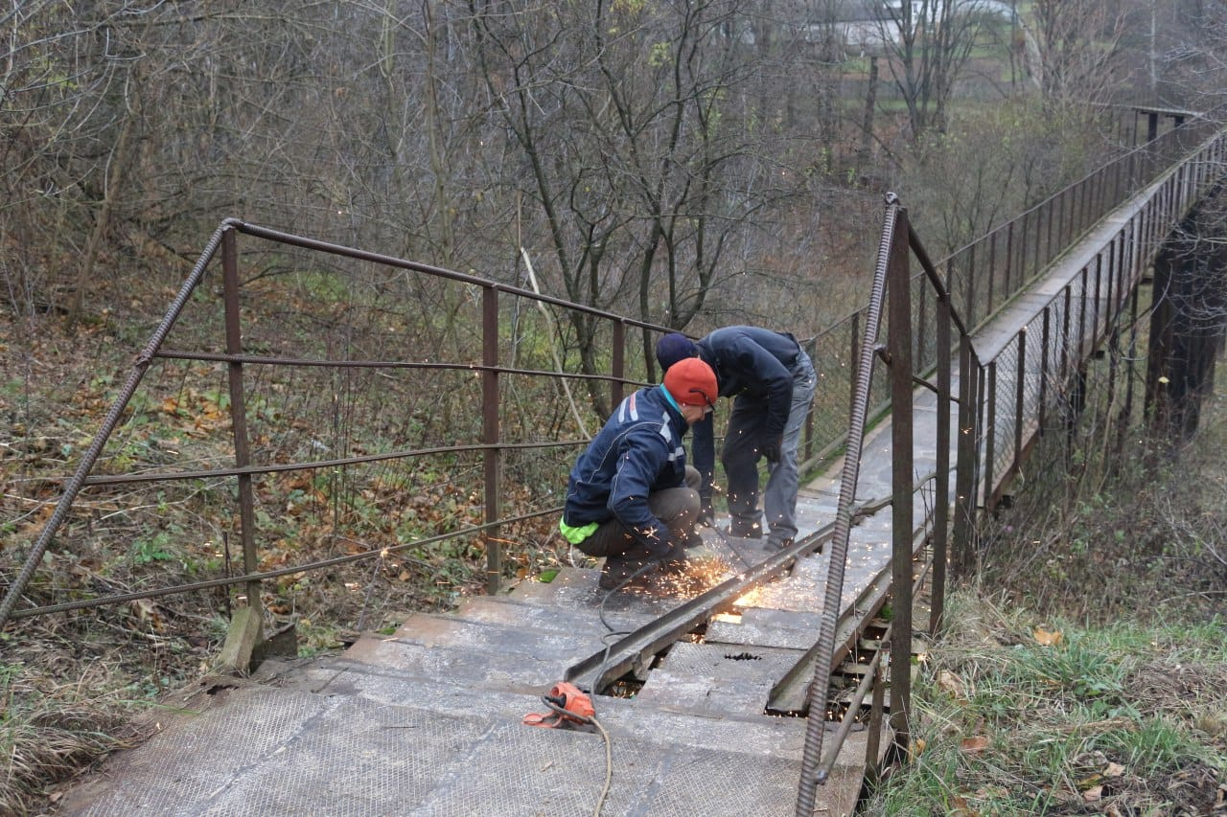
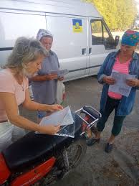
Видатки бюджету Новгород-Сіверської міської територіальної громади за 2024 рік

Slide 11
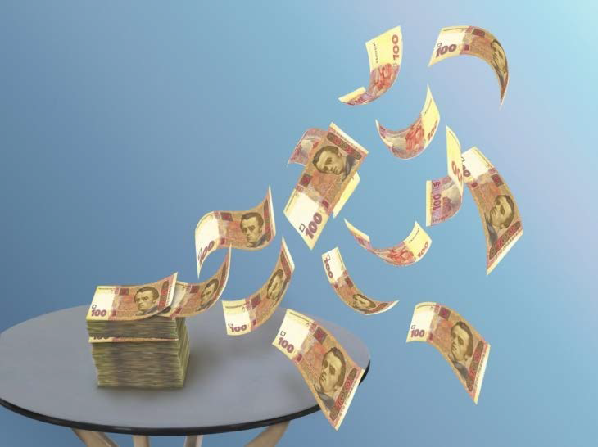
ВИДАТКИ

Slide 13
Структура видатків загального фонду бюджету
Новгород-Сіверської МТГ за 2024 рік
(у розрізі галузей)

Slide 15

По галузі «Державне управління»
ВИДАТКИ
за 2024 рік
;
Інша діяльність у сфері державного управління – 643,1 тис. грн.
Організаційне, інформаційно-аналітичне та матеріально-технічне забезпечення діяльності міської ради, керівництво і управління у відповідній сфері у громаді – 40 616,4 тис.грн.
Видатки
Спеціальний фонд
783,8 тис. грн

Slide 16
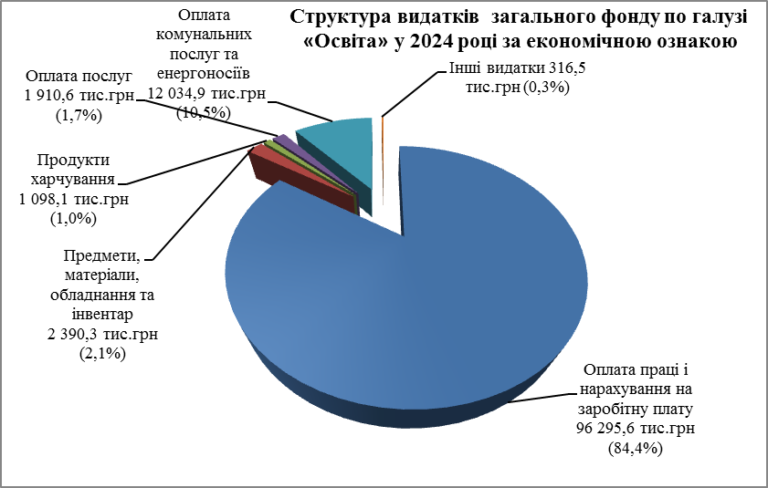

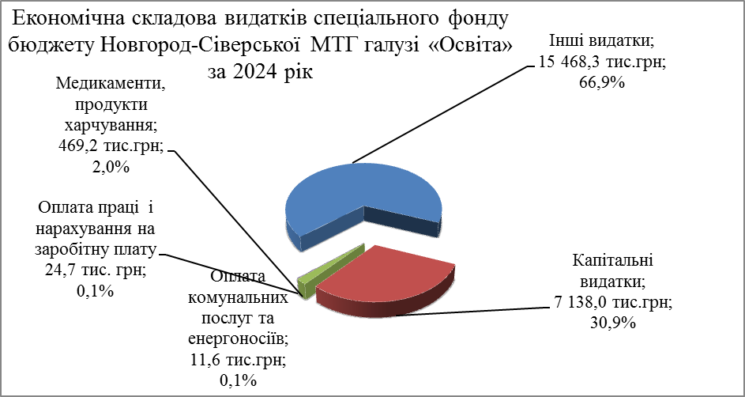
По галузі «Освіта»
ВИДАТКИ
за 2024 рік
;

Slide 17

Освіта
ВСЬОГО - 114 046,0 тис.грн,
в т.ч. на виконання заходів Комплексної програми розвитку освіти Новгород-Сіверської МТГ на 2022-2025 роки - 6 099,2 тис.грн
2024 рік
тис.грн
Надання дошкільної освіти
Надання загальної середньої освіти закладами ЗЗСО
Надання позашкільної освіти закладами позашкільної освіти
Надання спеціалізованої освіти мистецькими школами
Забезпечення діяльності інших закладів у сфері освіти
Інші програми у сфері освіти
Забезпечення діяльності інклюзивно-ресурсних центрів
Забезпечення діяльності центрів професійного розвитку педагогічних працівників
Виконання заходів, спрямованих на забезпечення якісної, сучасної та доступної ЗСО «Нова українська школа» за рахунок субвенції з ДБ, співфінансування заходів за рахунок коштів МТГ
Надання освіти за рахунок субвенції та залишку коштів за субвенцією з ДБ місцевим бюджетам на надання державної підтримкиособам з особливими освітніми потребами
Співфінансування заходів, що реалізуються за рахунок залишку коштів за освітньою субвенцією на кінець бюджетного періоду, що мають цільове призначення, виділених відповідно рішень КМУ
Забезпечення харчуванням учнів початкових класів ЗЗСО за рахунок субвенції з ДБ місцевим бюджетам
6 314,4
91 136,5
3 732,4
3 539,8
5 400,1
14,5
1 710,1
1 314,9
208,7
226,1
85,8
362,7

Slide 18

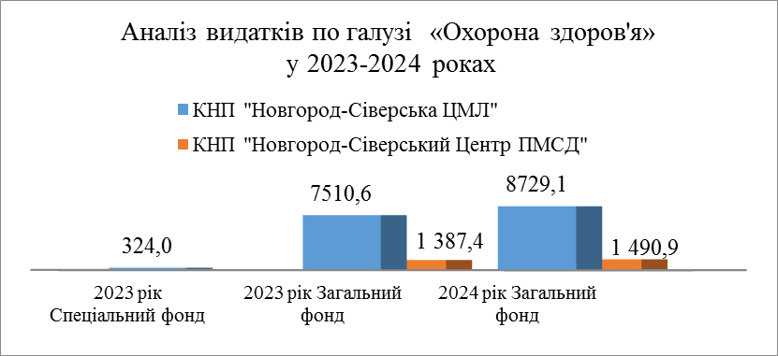

По галузі «Охорона здоров’я»
ВИДАТКИ
за 2024 рік
1.
Оплата комунальних послуг та енергоносіїв КНП – 9 393,1 тис. грн;
Одноразова адресна грошова допомога лікарям-спеціалістам, які вперше прийшли працювати до КНП «Новгород-Сіверська ЦМЛ» – 705,8 тис. грн;
Забезпечення лікарськими засобами пільгових категорій населення відповідно до Постанови КМУ № 1303 від 17 серпня 1998 року (КНП «Новгород-Сіверський міський Центр ПМСД») – 58,0 тис. грн;
Поточний ремонт сільських структурних підрозділів, придбання господарських товарів, будівельних матеріалів (КНП «Новгород-Сіверський міський Центр ПМСД») – 14,2 тис. грн;
Забезпечення дітей з інвалідністю технічними та іншими засобами медичного призначення дітей віком до 1 року народження, народжених ВІЛ-інфікованими матерями
(КНП «Новгород-Сіверський міський Центр ПМСД») – 45,0 тис. грн;
Матеріально-технічне забезпечення медичних працівників (компенсація працівникам вартості проїзду
(КНП «Новгород-Сіверський міський Центр ПМСД») – 3,9 тис. грн
2.
3.
4.
5.
6.

Slide 19

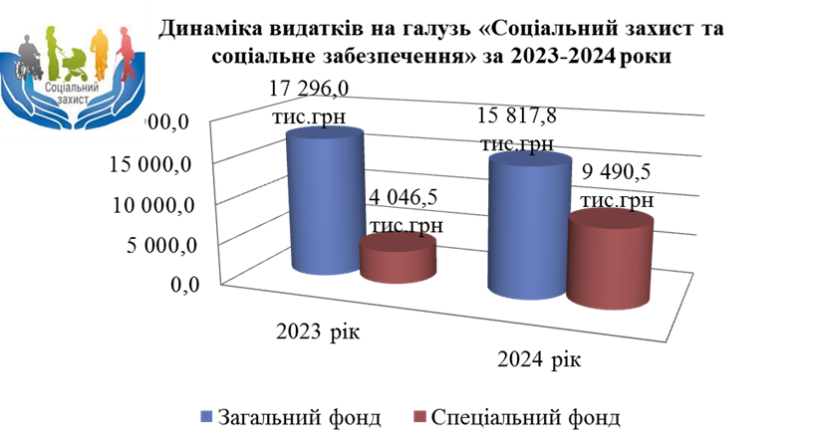

по галузі «Соціальний захист та соціальне забезпечення»
ВИДАТКИ
за 2024 рік
223 мешканці громади громади отримали одноразову матеріальну допомогу на лікування, постраждалі від пожеж,, на поховання деяких категорій осіб (590,0 тис. грн);
8 осіб з інвалідністю отримали матеріальну допомогу (252,7 тис. грн);
5 хворим з хроничною нирковою недостатністю відшкодовано за проїзд для отримання курсів програмного гемодіалізу в медичних закладах (321,9 тис.грн);
За перевезення 434 пільговиків компенсовано перевізникам за пільговий проїзд залізничним транспортом (9,0 тис. грн);
52 громадянам відшкодовано витрати за надані пільги за користування послугами зв’язку (61,0 тис.грн);
44 особам, які надають соціальні послуги з догляду на непрофесійній основі, проведена виплата компенсації (985,8 тис.грн);
17 членів сімей загиблих /померлих Захисників і Захисниць отримали одноразову матеріальну допомогу (170,0 тис.грн), 35 членів сімей – щорічну матеріальну допомогу (280,0 тис.грн);
6 членів громадських організацій отримало матеріальну допомогу (6,0 тис.грн);
Проведено відшкодування витрат суб’єкту господарювання, який займається похованням загиблих Захисникі і Захисниць України (167,0 тис.грн);
29 домогосподарств отримали одноразову грошову допомогу на поліпшення житлово-побутових умов проживання ВПО (145,0 тис. грн);
Відшкодування витрат аптечній установі за надані послуги з безоплатно відпуску ліків громадянам, постраждалим внаслідок Чорнобильськоїкатастрофи (96,7 тис.грн);
Видатки на інформатизацію УСЗН (5,3 тис.грн); інші заходи молодіжної політики (42,0 тис.грн), заходи держполітики з питань дітей (34,4 тис.грн);
Утримання Центру надання соціальних послуг (12656,3 тис.грн).
1.
2.
3.
4.
5.
6.
7.
8.
9.
10.
11.
12.
13.

Slide 20
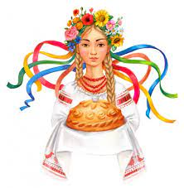
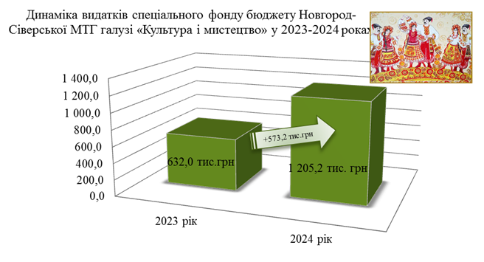
По галузі «Культура і мистецтво»
ВИДАТКИ
за 2024 рік
Динаміка видатків загального фонду бюджету
Новгород-Сіверської МТГ на галузь «Культура і мистецтво»
за 2023-2024 рр. (тис.грн)

Slide 21

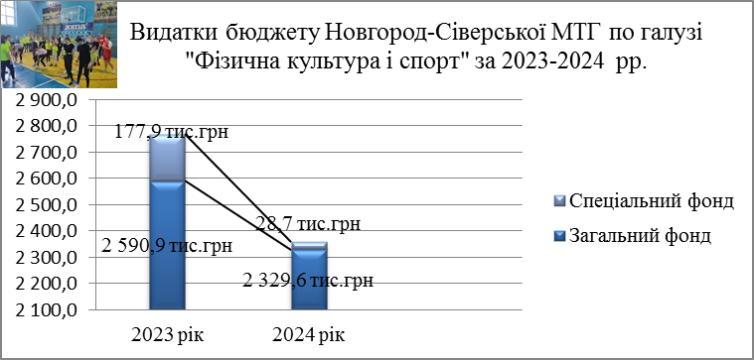

По галузі «Фізична культура і спорт»
ВИДАТКИ
за 2024 рік
1.
Проведення навчально-тренувальних зборів і змагань з олімпійських видів спорту
30,3 тис. грн;
Проведення навчально-тренувальних зборів і змагань з неолімпійських видів спорту
8,5 тис. грн;
Утримання позашкільного навчального закладу «Новгород-Сіверська комплексна дитячо-юнацька спортивна школа» Новгород-Сіверської міської ради Чернігівської області
2290,8 тис. грн.
2.
3.

Slide 22
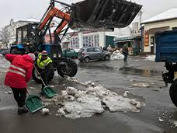
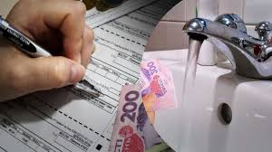

По галузі «Житлово-комунальне господарство»
ВИДАТКИ
за 2024 рік
Загальний фонд – 14 929,8 тис.грн Спеціальний фонд – 6284,2 тис.грн
О Організація благоустрою населених пунктів:
9139,2 тис. грн 6 284,2 тис. грн
Забезпечення функціонування підприємств, установ та організацій, що виробляють, виконують та/або надають житлово-комунальні послуги
4 037,8 тис. грн
Відшкодування різниці між розміром ціни (тарифу) на житлово-комунальні послуги, що затверджувалися або погоджувалися рішенням місцевого логану виконавчоївлади та органу місцевого самоврядування, та розміромекономічно обгрунтовваних витрат на їх виробництво (надання)
1 741,4 тис. грн
Інша діяльність у сфері житлово-комунального господарства
11,4 тис. грн
1.
2.
3.
4.

Slide 23
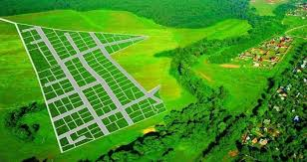
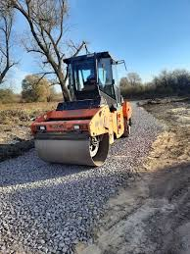
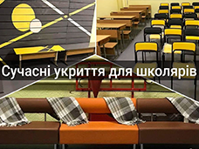
По галузі «Економічна діяльність»
ВИДАТКИ
за 2024 рік
Загальний фонд – 3 059,6 тис.грн Спеціальний фонд – 13 790,5 тис.грн
О Здійснення заходів із землеустрою:
53,0 тис. грн
Регулювання цін на послуги місцевого автотранспорту
835,5 тис. грн
Утримання та розвиток автомобільних доріг та дорожньої інфраструктури за рахунок коштів місцевого бюджету
2 147,6 тис. грн 2 623,9 тис.грн
Членські внески до асоціацій органів місцевого самоврядування
23,5 тис. грн
Будівництво освітніх установ та закладів
10 903,4 тис.грн
Будівництво інших об’єктів комунальної власності 263,2 тис.грн
1.
2.
3.
4.
5.
6.

Slide 24
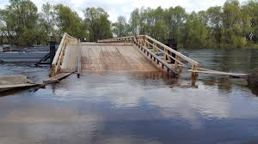
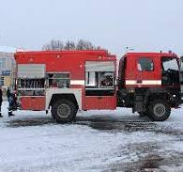
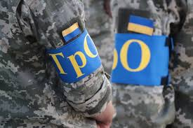
По галузі «Інша діяльність»
ВИДАТКИ
за 2024 рік
Загальний фонд – 5 175,0 тис.грн Спеціальний фонд – 7 531,1 тис.грн
О Заходи із запобігання та ліквідації надзвичайних ситуацій та наслідків стихійного лиха:
532,0 тис. грн 6 335,0 тис.грн
Забезпечення діяльності місцевої та добровільної пожежної охорони:
3 009,4 тис. грн 86,2 тис. грн
Заходи та роботи з мобілізаційної підготовки місцевого значення:
356,1 тис. грн
Інші заходи громадського порядку та безпеки:
267,9 тис. грн
Заходи та роботи з територіальної оборони:
1 009,6 тис. грн 1 109,9 тис.грн.
1.
2.
3.
4.
5.

Slide 25
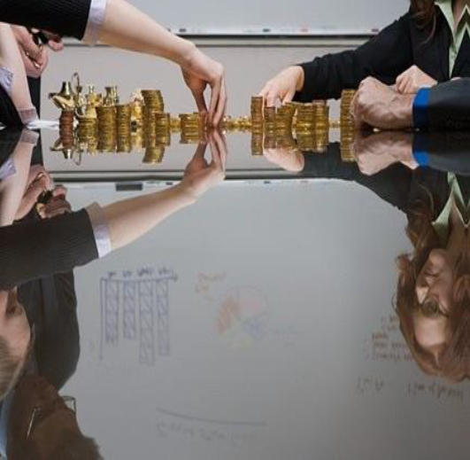
МІЖБЮДЖЕТНІ ТРАНСФЕРТИ
Інші сбвенції з бюджету Новгород-Сіверської МТГ :
Обласному бюджету Чернігівської області - 341,0 тис. грн;
641,0 тис.грн
Районному бюджету Новгород-Сіверського району - 300,0 тис. грн.
Субвенції з бюджету Новгород-Сіверської МТГ державному бюджету:
На виконання програм соціально-економічного розвитку регіонів, а саме:
1 050,0 тис.грн
Програми забезпечення проведення заходів і робіт з мобілізаційної підготовки місцевого значення, мобілізації та територіальної оборони Новгород-Сіверської міської територіальної громади на 2022-2025 роки
350,0 тис.грн
Програми забезпечення державної безпеки на території Новгород-Сіверської міської територіальної громади на 2023-2024 роки
300,0 тис.грн
Цільової соціальної програми розвитку цивільного захисту, реагування на надзвичайні ситуації, події та ліквідації пожеж в Новгород-Сіверській міській територіальній громаді на 2020-2024 роки
200,0 тис.грн
Програми профілактики правопорушень на території населених пунктів Новгород-Сіверської міської територіальної громади на 2024 рік
100,0 тис.грн
Програми забезпечення безпеки населення Новгород-Сіверської МТГ Державною установою «Новгород-Сіверська установа виконання покарань (№ 31) на 2024 рік
100,0 тис.грн

Slide 26
ДЯКУЄМО ЗА УВАГУ!

